Slide 1
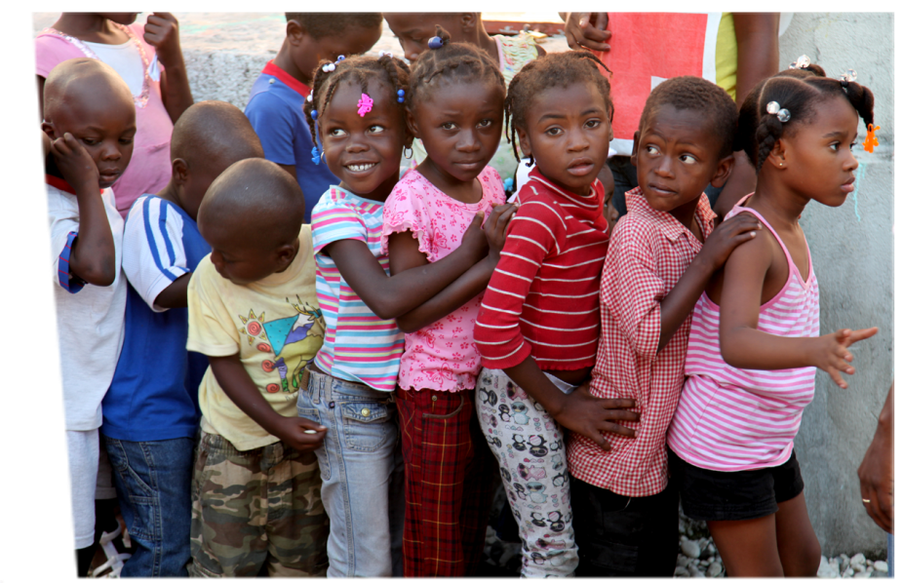
Les jeudis de la pédiatrie
Session … 13 DECEMBRE 2018:
Heure…………………12H00 (GMT)
Lieu……………………………….….
Salle………………………………….
«Alimentation du nourrisson et du jeune enfant»
Dr TRAORE Mamadou
Mali

